Slide 1
Конспект НОД по обучению грамоте
в подготовительной к школе группе
На тему:
«Волшебный цветок»

Slide 4
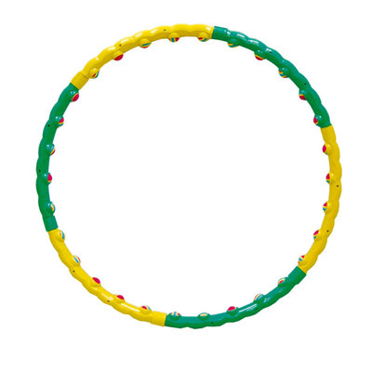

Slide 5
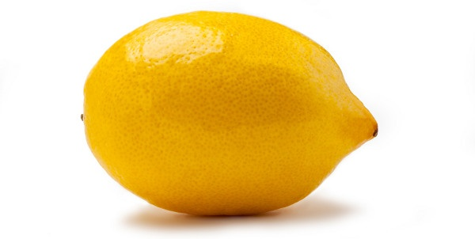

Slide 6
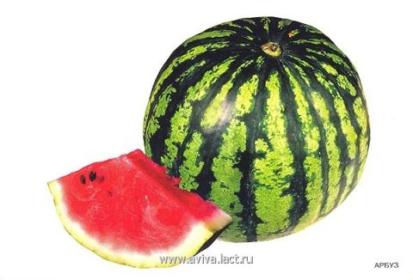

Slide 7
Ш
К
О
Л
А

Slide 8
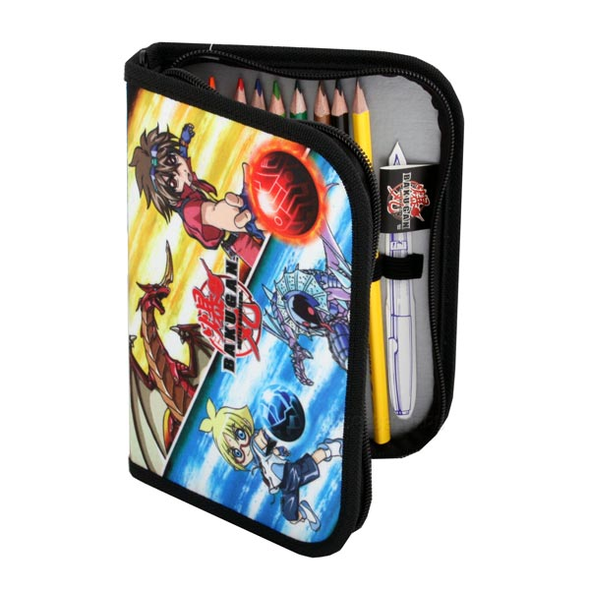
Он для ручек домом стал,
Называется…

Slide 10
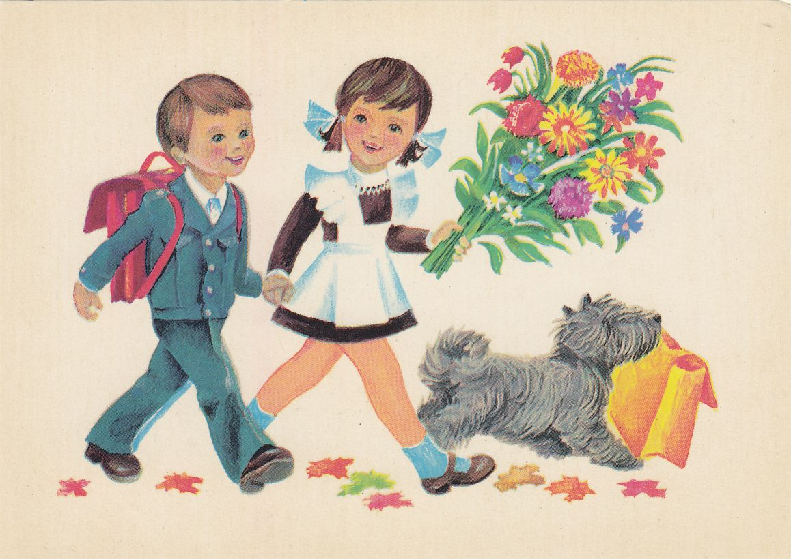

Slide 11
В нем лежат пенал, тетрадки
И на завтрак бутерброд.
Все учебники в порядке
В школу ученик несет.
Он блестит,
Как будто глянец,
За спиной красивый...

Slide 12
Первая книга,
Что знанья дает,
Ее первоклассник
В портфеле несет.
Всегда и повсюду,
Сегодня и встарь
Школьнику очень нужен...

Slide 13
Будем весь урок писать,
Пригодится нам...

Slide 15
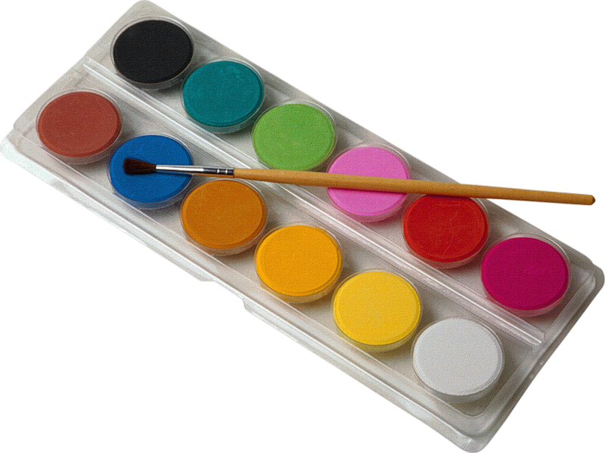

Slide 16
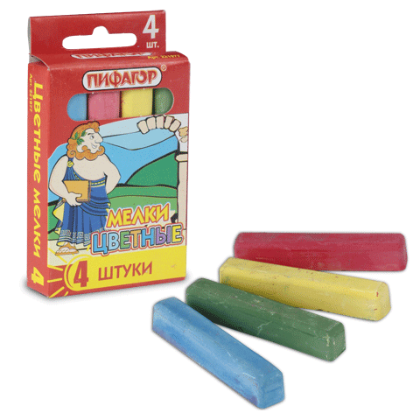

Slide 17
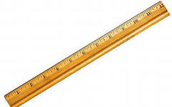

Slide 18
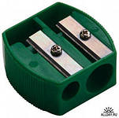

Slide 20
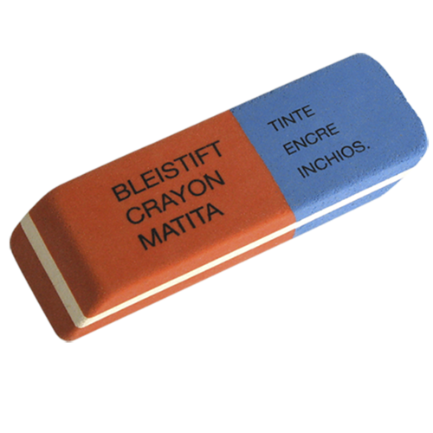

Slide 22
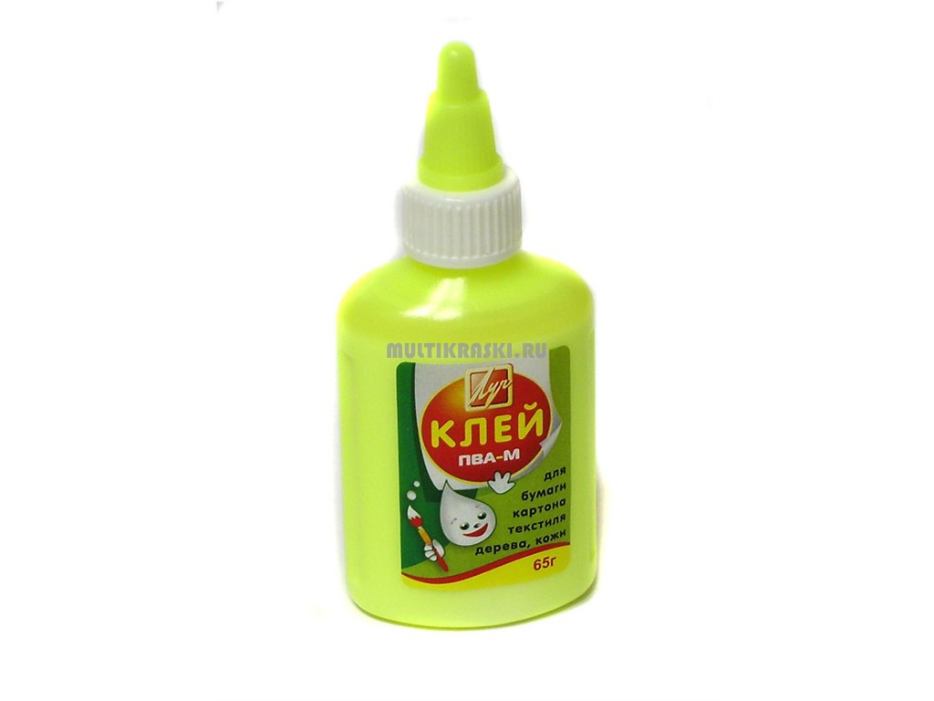

Slide 23
РА
ТА
РУ
ЛО
МА
КА
ДЕ
КИ
РЫ
МА
ВА
БА
СО
НА
МЫ
ТИ

Slide 24
МОЛОДЦЫ!

